Slide 1
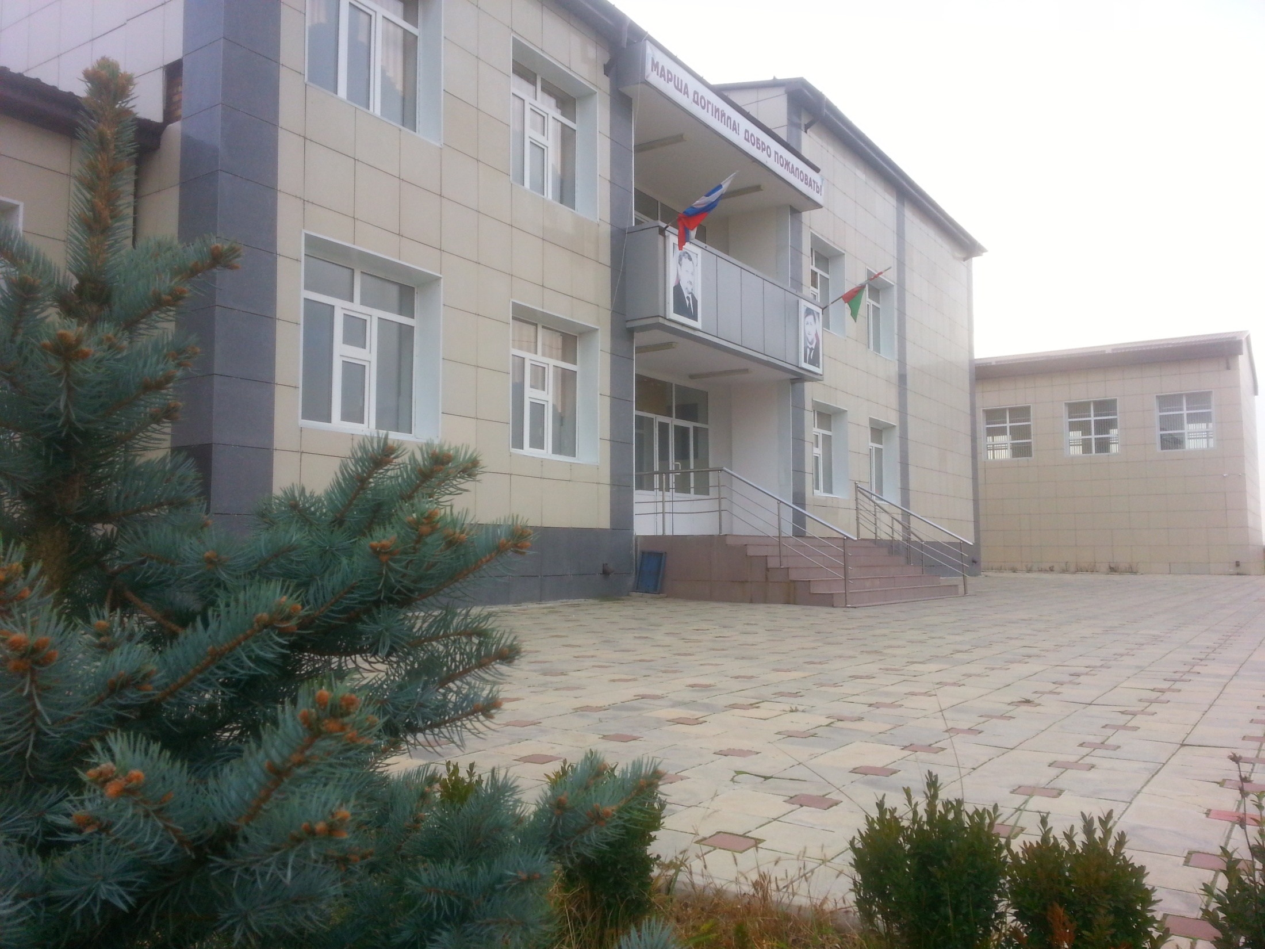
ПРОФСОЮЗ РАБОТНИКОВ НАРОДНОГО ОБРАЗОВАНИЯ И НАУКИ РФ первичная профсоюзная организация
Отчетно-выборное профсоюзное собрание
первичной организации школы №91

Slide 2
Повестка собрания
1.Отчет о работе профсоюзного комитета с апреля 2014 года по март 2017г.
2. Отчет о работе ревизионной комиссии с апреля 2014года по март 2017г.
3. Выборы председателя первичной организации Профсоюза.
4.Выборы заместителя председателя.
5. Выборы профкома(уполномоченных по 10-ти направлениям)
6. Выборы ревизионной комиссии.
7.Выборы делегата на республиканскую конференцию Профсоюз
8.Об утверждении Положения о первичной профсоюзной организации.

Slide 3
Список уполномоченных по направлениям профсоюзной деятельности МБОУ «СОШ № 91» на ноябрь 2016-2017 гг.
1.Уполномоченные по организационно массовой и уставной работе Дудаева Амина В. (учитель истории)
2.Уполномоченный по труду и заработной плате Яхъяева Луиза У. (учитель истории)
3.Уполномоченный по культурно массовой –оздоровительной Джакалаева Т.С. А.(зам.директора по УВР)
4.Уполномоченный по информационной работе и обеспечению гласности профсоюзной деятельности Оздемирова Я.М.( учитель нач. кл.)
5.Уполномоченный по охране труда Солсаев С.Х.

Slide 4
Список уполномоченных по направлениям профсоюзной деятельности МБОУ «СОШ № 91» на ноябрь 2016-2017 гг.
6.Уполномоченный по культурно - массовой и организационной работе работе ( организатор) Эльмурзаева Э.А. .
7.Уполномоченный по жилищно-бытовым вопросам Хаджиева Ф.В. (учитель в начальной школе )
8.Уполномоченный по делам молодёжи и наставничества Вегиев Ахмед (учитель физической культуры)
9.Уполномоченный по вопросам пенсионного и социального обеспечения Магамадова О.Ш. (учитель рус. языка и литературы)
10.Уполномоченный по вопросам социального партнерства и регулирования трудовых отношений Дашаева М.Ш.(зам.директора по УЧ)

Slide 5
Состав профсоюзного комитета
Председатель ПК – Оздемирова Я.М.
Зам.председателя ПК – Сангариева Л.М.
Секретарь ПК – Бекаева З.С.
Члены ПК: – Джакалаева Т.У.
Вегиев А.
Садулаева Н.А.
Дашаева М.Ш.
Магамадова О.Ш.
Уполномоченные ревизионной комиссии:
Джакалаева Т.У.
Бекаева З.С.
Садулаева Н.А

Slide 6
Дала беркате болх хуьйла!
Массарна Аллах реза хуьйла вайна!

